Slide 1
Capitulo IV Distribución De Frecuencias

Slide 2
Los pasos a seguir para la construcción de Frecuencias
1) Determinar la amplitud total , que es la diferencia entre la mayor y la menor de las observaciones. En nuestro ejemplo el recorrido es 72-53=19
2) Seleccionar el intervalo de la clase (c) para lo cual se divide la amplitud total entre 8 para hallar el mayor intervalo de clase a emplearse; para hallar el menor intervalo la amplitud se divide entre 15.
Ejemplo: 19/8 = 2,38 y 19/5=1,27

Slide 3

Importancia del Punto Medio de la Clase
Se le llama punto medio de la clase al valor central de esa clase. Se obtiene haciendo el promedio de los limites reales de la clase correspondiente , a saber:
En el Ejemplo los puntos medios son: 52,55,61, 64, 67,70, 73.
NOTA: Ya se dijo que al agrupar los datos en una distribución de frecuencias , se gana claridad para el análisis e interpretación pero se pierde detalle en la información.
En esta situación el problema que se presenta es el de disponer de un valor adecuado para representar las observaciones dentro de cada clase. Asumiendo que el número de observaciones (fi) se distribuye uniformen te dentro de cada clase, se considera que el valor mas adecuado es el punto medio de la clase.

Slide 4


Frecuencias Absolutas Y Relativas , Simples y Acumuladas
A) Frecuencias Absolutas Simples: Corresponden al número de observaciones en cada clase. La suma de las frecuencias es igual al numero de observaciones.
B) Frecuencias Relativas Simples: Determinan la proporción o porcentaje del total de observaciones que se clasifican en cada clase. La suma de las frecuencias relativas es igual a 1:

Slide 5
C) Frecuencias Absolutas Acumuladas:
La acumulación puede hacerse en dos sentidos:
i. “Menos de “ o “igual o menor de “ las cuales dan el numero de observaciones menores ( o menos o iguales) al limite real superior de la clase a que dicha frecuencias corresponde. Al hacer su interpretación , debe tomarse en cuenta la forma de distribución y sus limites reales.
ii) “ Mas de “ o “ mayor de “ y da el numero de observaciones mayores ( o mayores o iguales) al limite inferior de la clase correspondiente.

Slide 6
D) Frecuencias Relativas Acumuladas : Corresponde decir lo indicado para las frecuencias absolutas acumuladas , solamente que en términos de proporciones o porcentajes.

Slide 7
Histograma
En el eje “x” marcamos las clases de la característica utilizando los limites reales y sobre son intervalos(segmentos de eje) levantamos una barra de altura igual(área igual) a la frecuencia correspondiente si se trata de una distribución con igual intervalo de clase para todas las clases ; si la distribución tiene intervalos diferentes las barras deben ser altura proporcional ( área igual ) a la frecuencia correspondiente.

Slide 8
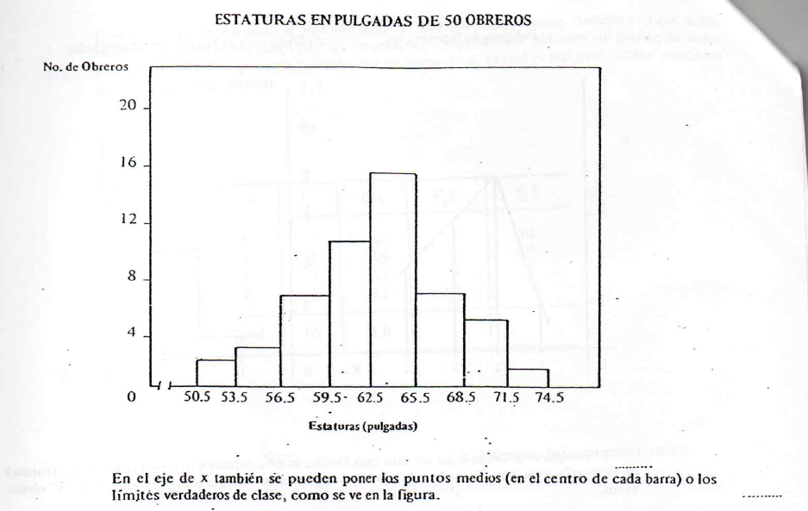

Slide 9
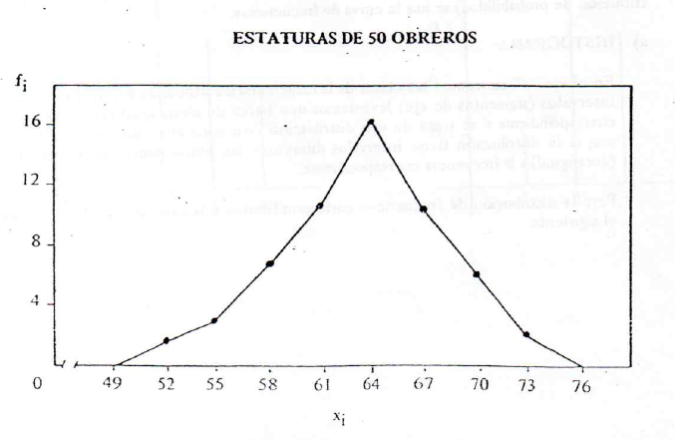
Polígono de Frecuencias
Se obtiene cuando se unen los puntos medios de la clase a la altura de la frecuencia respectiva.
Este grafico presenta mas claramente la forma general de la distribución.

Slide 10
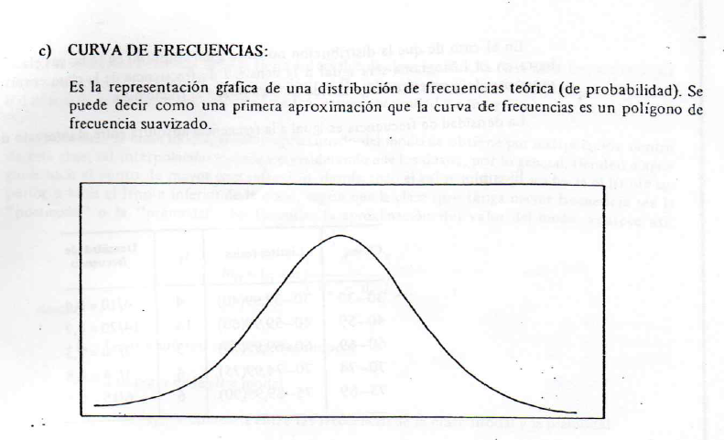
Curva de Frecuencias
Es la representación grafica de una distribución de frecuencias teórica ( de probabilidad). Se puede decir una primera aproximación que la curva de frecuencias de un polígono de frecuencia suavizado .
En el caso del ejemplo de las estaturas la curva de frecuencias toma aproximadamente la forma de una curva normal.

Slide 11
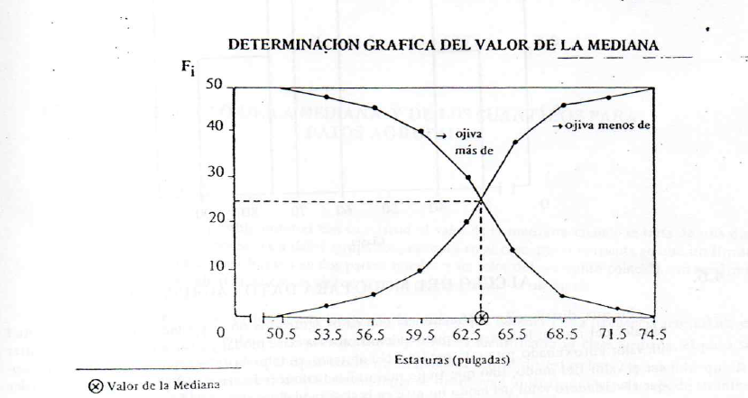
Polígono de Frecuencias Acumuladas U “OJIVA”
Si se plotean las frecuencias acumuladas “ menos de” aparece la ojiva del mismo nombre ,cuyas ordenadas se levantan sobre los limites reales superiores de cada clase. Por otra parte , en la ojiva “ mas de” , las frecuencias acumuladas “ mas de” se plotean sobre el limite inferior real de clase. El valor de la variable donde se intersecan ambas ojivas corresponde a la mediana-

Slide 12
Calculo del Modo para datos agrupados
En una distribución de frecuencias con datos agrupados no es posible conocer con exactitud el valor del modo; lo que sí se puede identificar es la clase modal y a partir de esta clase encontrar un valor aproximado para esta medida. No obstante , en la practica muy pocas veces interesa conocer el valor del modo , sino que tiene mas utilidad conocer la clase modal ; incluso puede suceder que el verdadero valor del modo no esta en la clase modal.
Si la distribución de frecuencias tiene intervalos de clase iguales , la clase modal es aquella que tiene la máxima frecuencia de distribución ; si los intervalos de clase son diferentes , la clase modal es aquella que tiene mayor densidad de frecuencia por intervalo.

Slide 13
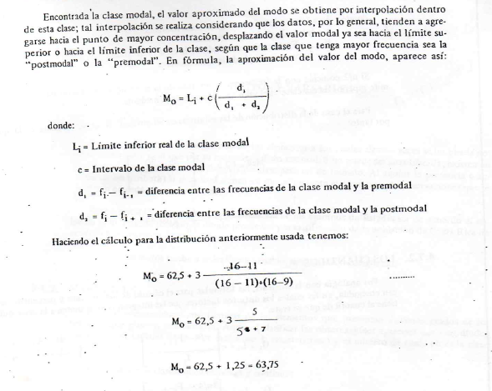

Slide 14
Calculo de la Mediana Para Datos Agrupados
Tampoco es posible conocer con exactitud el valor de la mediana cuando se trata de una distribución de frecuencias con datos agrupados, excepto en el caso poco correine en que un limite de clase divida la distribución en dos partes iguales y un valor del conjunto coincida con ese limite. Si podemos identificar con exactitud la clase que contiene la mediana.
La clase mediana( donde esta localizada la mediana) es aquella cuya frecuencia acumulada es mayor a n/2 ( mitad de observaciones) . Una vez identificada la clase mediana , el paso siguiente es encontrar el valor aproximado de la mediana dentro de la clase mediana se distribuyen uniformen te a través de su intervalo. Se aplica luego interpolación lineal utilizando la siguiente formula:

Slide 15
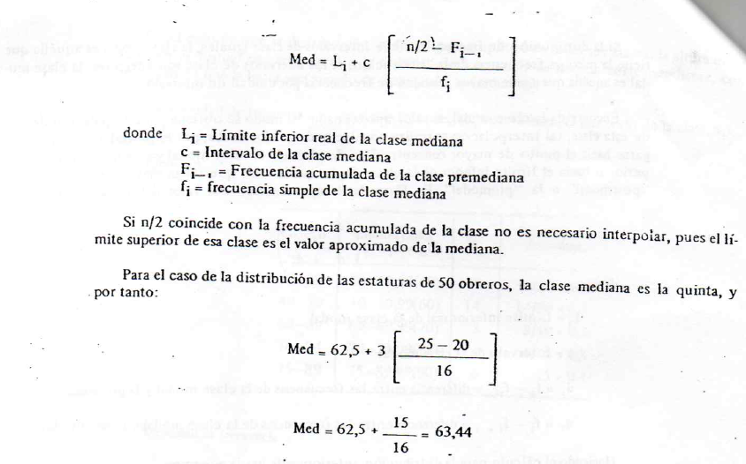

Slide 16
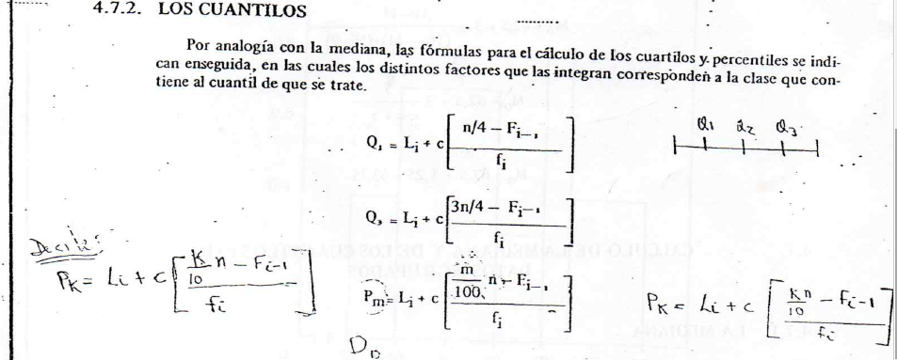
Los Cuantilos

Slide 17
Calculo De la Media Aritmética Para Datos Agrupados
Cuando se calcula la media aritmética a partir de una distribución de frecuencias , el punto medio de cada clase se toma como valor representativo de esa clase( valor de la variable). Luego los distintos puntos medios se ponderan por las respectivas frecuencias. Lógicamente el valor obtenido para el promedio es una aproximación y será un poco diferente del que se obtendría sumando todos los valores originales y dividendo entre el número de ellos.

